Slide 1
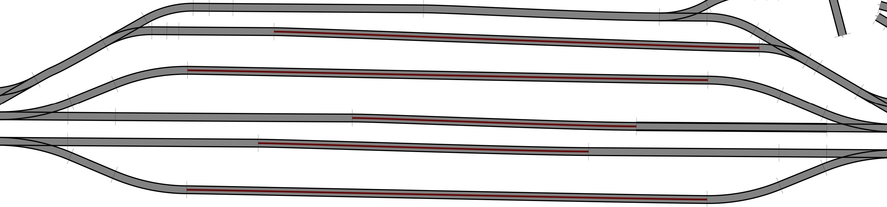

Slide 2
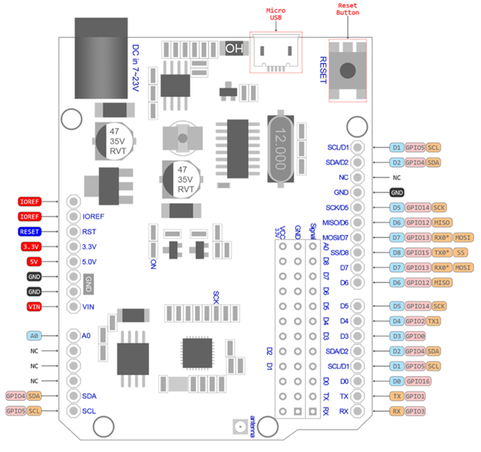
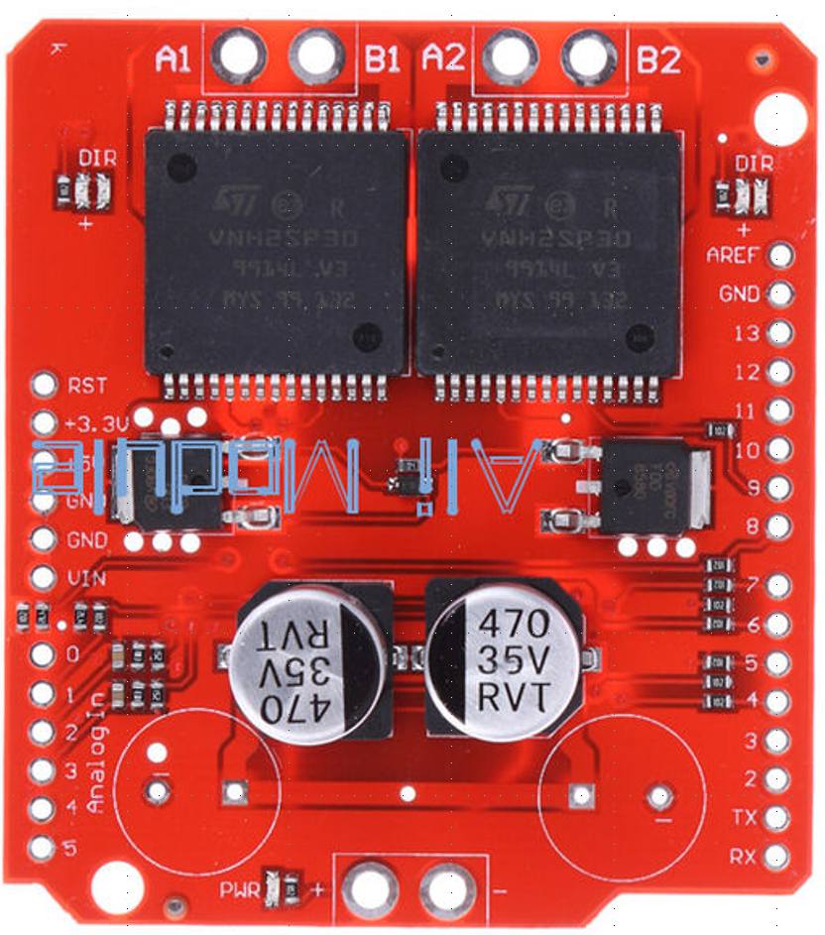
PSU 22VDC
220VAC
22VDC
Step down 7VDC
UT A
UT B

Slide 3
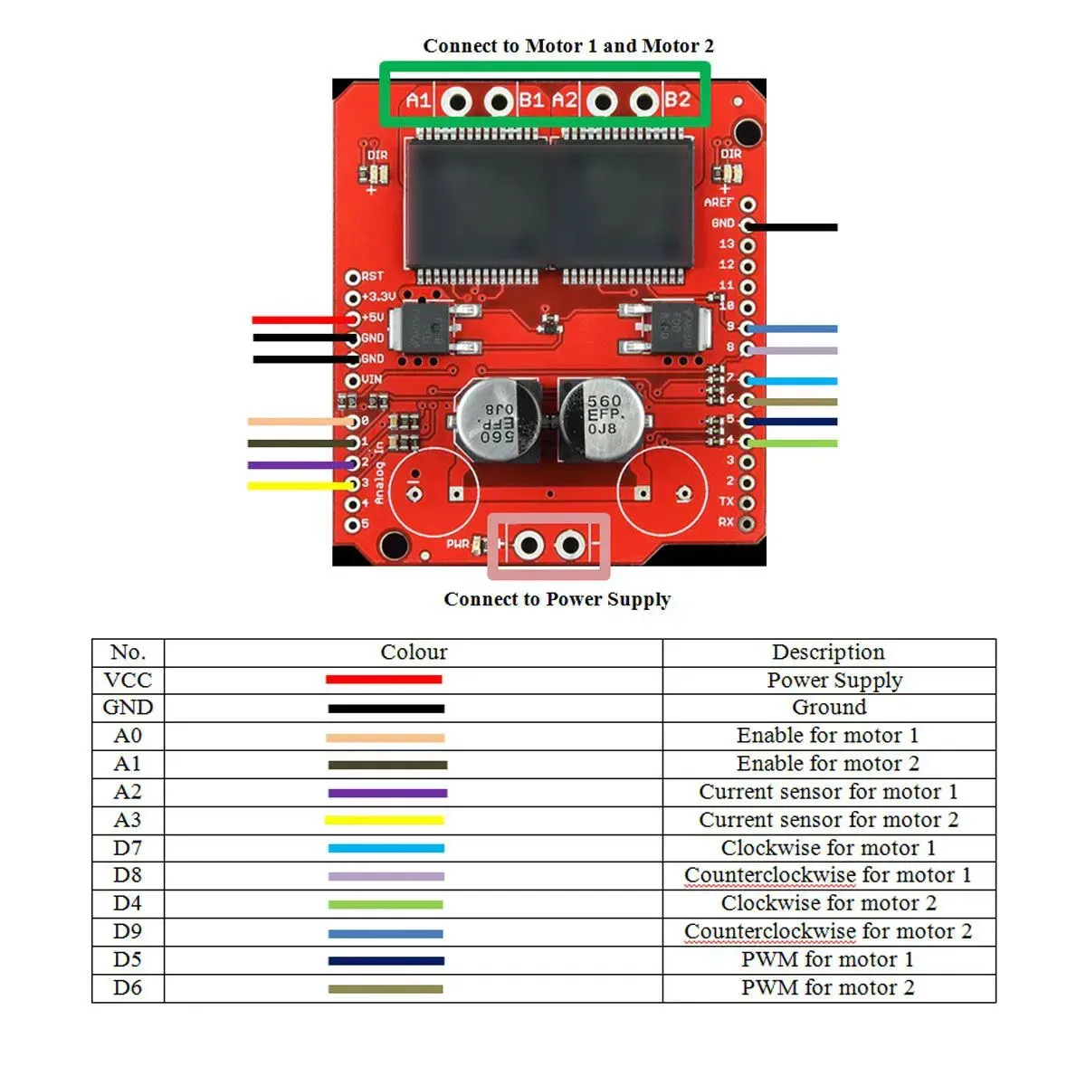

D8
Relä 3
D7
D6
D5
D4
D3
D2
D1
D0
Relä 4
Relä 2
Relä 1
A0
A0
Nc
Nc
+A
-A
+B
-B
PWMa
PWMb
A0
A0
NC
NC
D5
D6
D2
D7
D3
D4
A0
A0
Nc
Nc
+A
-A
+B
-B
PWMa
PWMb

